Slide 1
Представление прототипа сервиса: реализация хранения корпусов документов
В.Ю. Гуляев

Slide 2
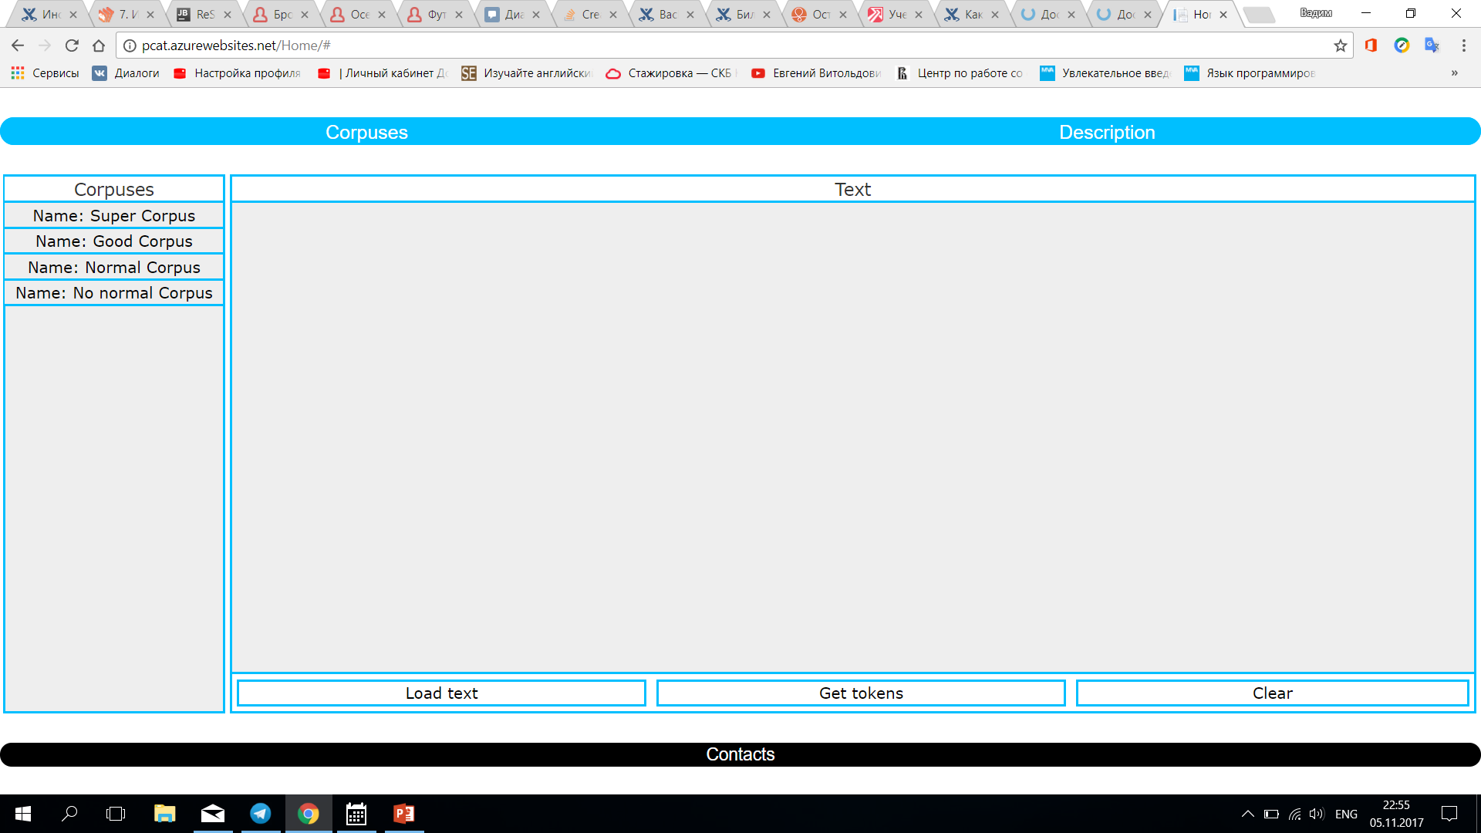
Работа с корпусами
Для перехода к списку корпусов необходимо нажать кнопку «Corpuses»
В соответствующей области появится список доступных корпусов

Slide 3
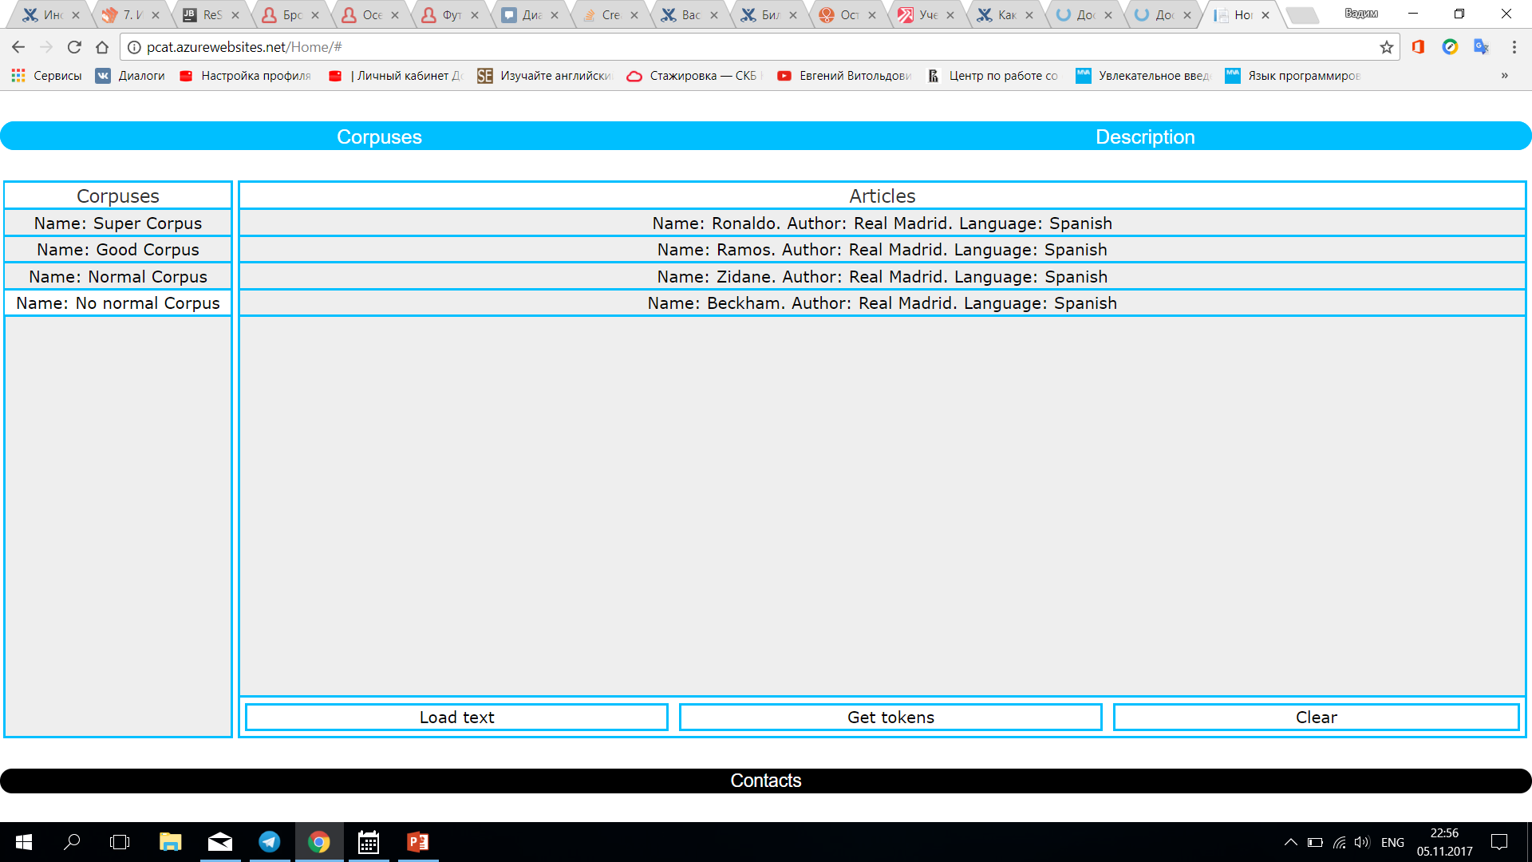
Работа со статьями
Для перехода к списку статей в том или ином корпусе, необходимо кликнуть на интересующий корпус
В соответствующей области появится список доступных корпусов

Slide 4
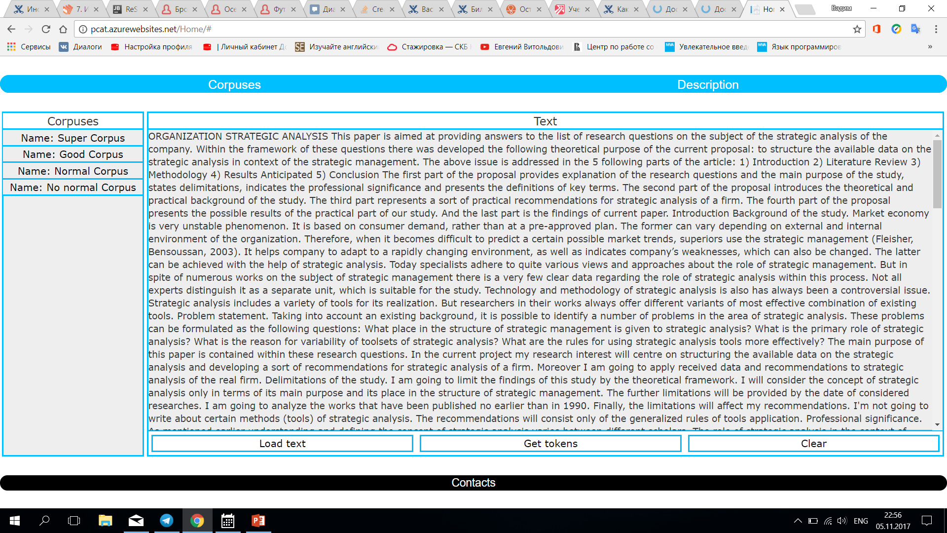
Загрузка собственного текста
Для загрузки собственного текста следует нажать кнопку «Load text»
В области Text появится загруженный текст

Slide 5
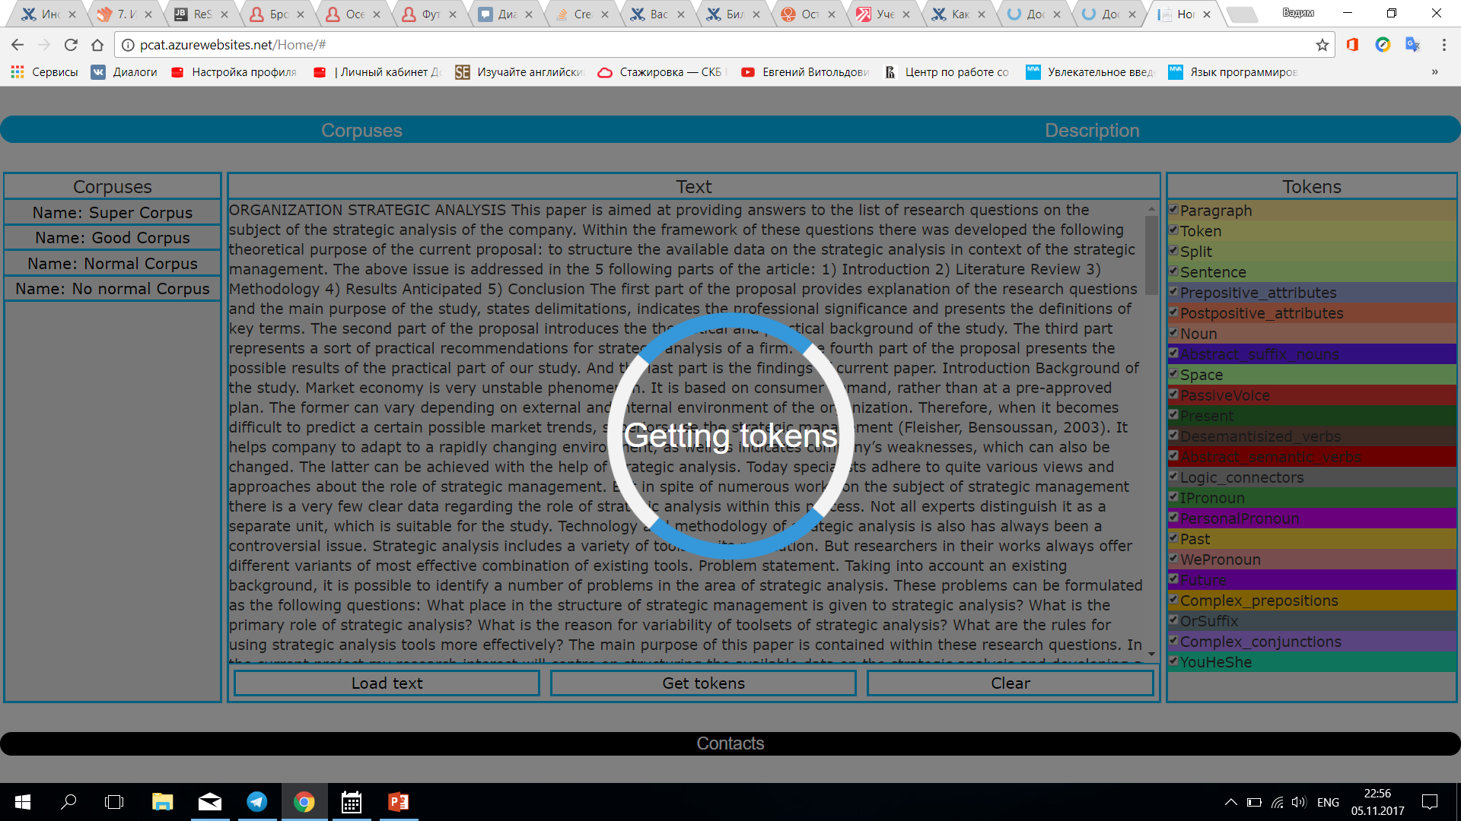
Процесс разметки текста
Для разметки текста необходимо нажать кнопку «Get tokens»
В соответствующей области появится список доступных токенов
Во время разметки на экране появится соответствующий индикатор

Slide 6
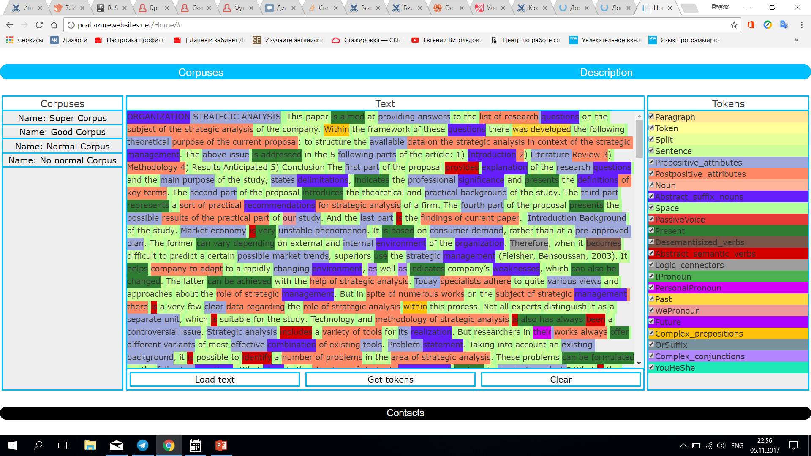
Работа с токенами
В области «Tokens» перечислены все токены
Для выделения или сокрытия выделения того или иного токена необходимо совершить взаимодействие с чекбоксом

